Slide 1



Kể chuyện

Slide 2


Slide 3


Chúng ta cùng đoán nội dung câu chuyện trước khi nghe kể nhé!

Slide 4
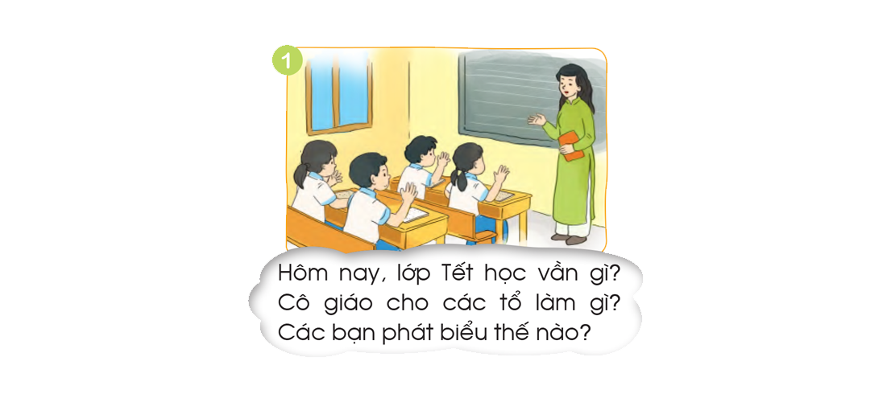

Slide 5
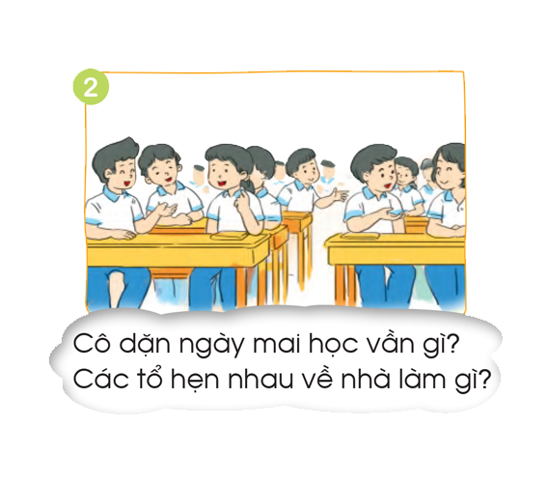

Slide 6
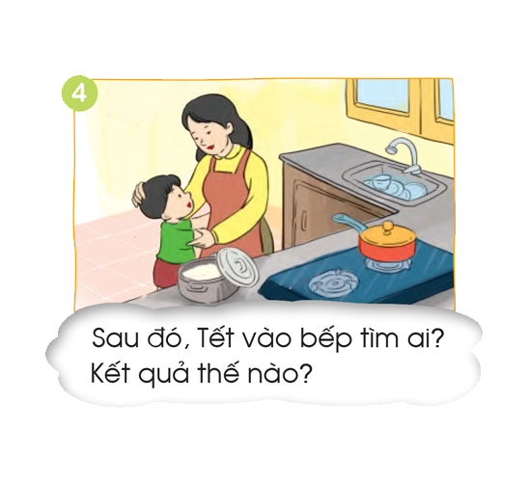

Slide 7
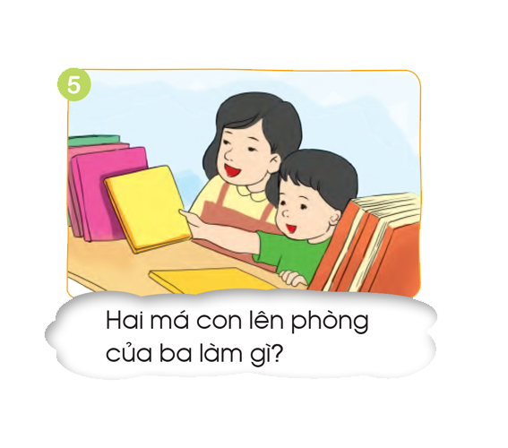

Slide 8
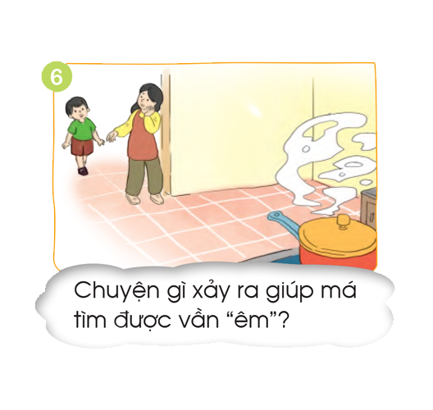

Slide 9
Nghe kể chuyện

Slide 10
Hôm nay lớp học vần am. Cô giáo cho các tổ thi nhau tìm tiếng có vần vừa học. Các bạn thi nhau phát biểu làm cô ghi không kịp.

Slide 11
Cô dặn các bạn học sinh ngày mai học vần êm. Các tổ về nhà hẹn nhau đi tìm những từ có vần "êm“.

Slide 12
Sau đó, Tết vào bếp tìm mẹ. Mẹ cho tiếng êm đềm, nhưng tiếng đó có trong sách rồi không được sử dụng.

Slide 13
Hai mẹ con lên phòng của ba để tìm trong sách xem có tiếng nào chứa vần êm.

Slide 14
Đang tìm, mẹ nghe thấy tiếng xèo và mùi thơm thức ăn thơm nức. Mẹ chợt nhớ ra và nói cho Tết một tiếng đó là nêm trong mắm nêm.

Slide 15
Thực hành

Slide 16


Slide 18
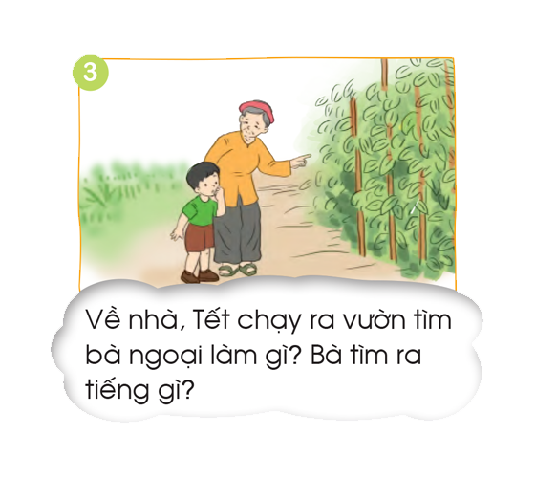

Slide 20


Slide 21
Em học được điều gì qua câu chuyện trên?

Slide 22
Câu chuyện cho thấy niềm ham học hỏi của bạn nhỏ và sự giúp đỡ ấm áp của gia đình. Qua đó nhắc nhở chúng ta hãy chăm chỉ học tập, tích cực tìm tòi và biết học từ những điều giản dị trong cuộc sống hằng ngày.

